Slide 1
Rechnen mit Bruchzahlen
Verbindung der vier Grundrechnungsarten

Slide 2
Brüche: Verbindung der vier Grundrechnungsarten
Für die Verbindung der Grundrechnungsarten mit Brüchen gelten die gleichen Vorrangregeln wie für das Rechnen mit natürlichen Zahlen.
Es gelten die bekannten Vorrangregeln (Klammer – Punkt – Strich):
Klammern (Bemerkung: auch in Klammern gilt: Punkt vor Strich)
  Runde Klammern ( )
  Eckige Klammern [ ]
  Geschwungene Klammern { }
Punktrechnungen (Multiplizieren, Dividieren)
Strichrechnungen (Addieren, Subtrahieren)

Slide 3
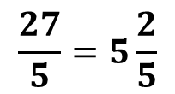
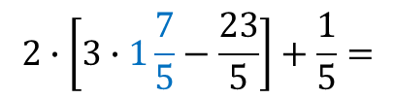
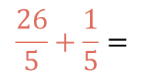
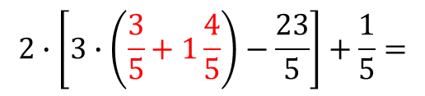
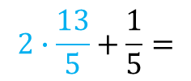
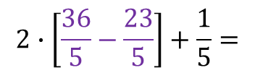
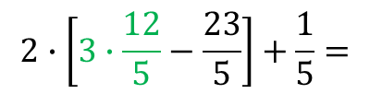
Musterbeispiel: Vereinfache so weit wie möglich.
$$2∙\left[3∙\left(\frac{3}{5}+1\frac{4}{5}\right)−\frac{23}{5}\right]+\frac{1}{5}=$$
1.) Runde Klammer: Addition
$$2∙\left[3∙1\frac{7}{5}−\frac{23}{5}\right]+\frac{1}{5}=$$
2.) Umwandlung der gemischten Zahl in einen unechten Bruch
$$2∙\left[3∙\frac{12}{5}−\frac{23}{5}\right]+\frac{1}{5}=$$
3.) Es gilt in der eckigen Klammer: PUNKT vor Strich
$$2∙\left[\frac{36}{5}−\frac{23}{5}\right]+\frac{1}{5}=$$
4.) Auflösen der eckigen Klammer: Strichrechnung
$$2∙\frac{13}{5}+\frac{1}{5}=$$
5.) Da alle Klammern aufgelöst wurden, gilt wieder: Punkt vor Strich
$$\frac{26}{5}+\frac{1}{5}=$$
6.) Addition
$$\frac{27}{5}=5\frac{2}{5}$$
7.) Ergebnis vereinfachen: Darstellung als gemischte Zahl

Slide 4
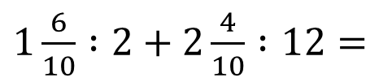
Bsp. 16) Berechne. Vereinfache so weit wie möglich.
$1\frac{6}{10} :2+2\frac{4}{10} :12=$

Slide 5
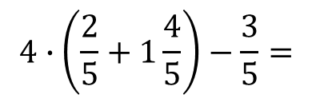
Bsp. 16) Berechne. Vereinfache so weit wie möglich.
$$4∙\left(\frac{2}{5}+1\frac{4}{5}\right)−\frac{3}{5}=$$

